Slide 1
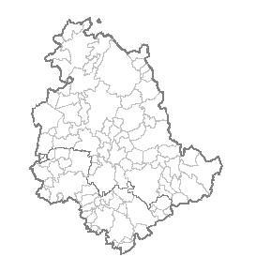
Demografia e società
nei territori dell’Umbria
I censimenti raccontano
1951-2011
Sabrina Angiona
Perugia, 14 giugno 2017

Slide 2
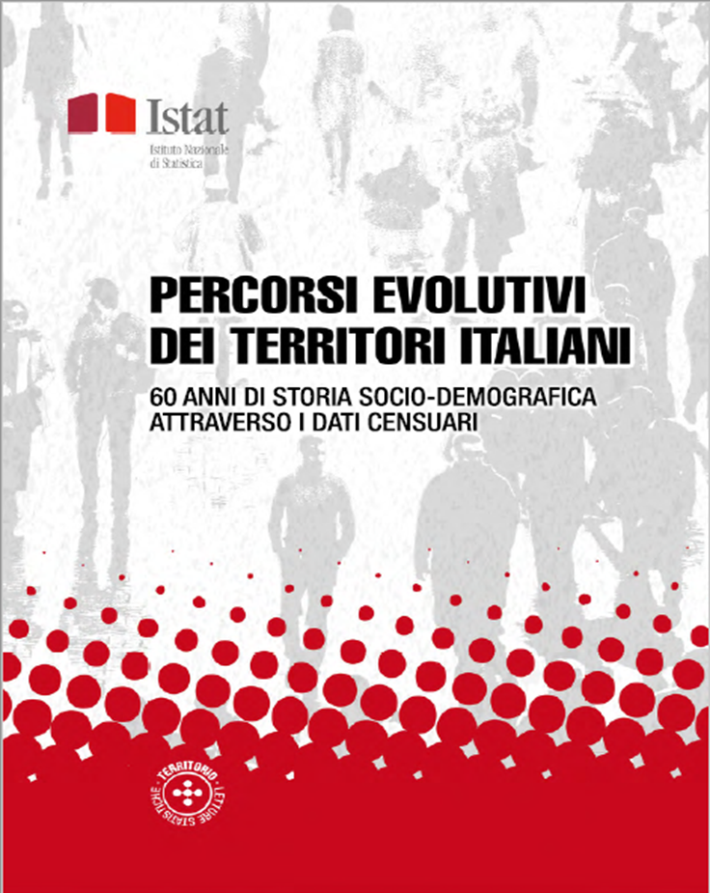
L’equilibrio demografico
e territoriale
2. Capitale umano e lavoro
3. Vulnerabilità sociale e
materiale

Slide 3
Indice
Le dinamiche evolutive della popolazione dal secondo dopoguerra
La distribuzione territoriale e le dinamiche spaziali
I profili dell’evoluzione demografica: 1991 e 2011 a confronto
Demografia e società nei territori dell’Umbria, Sabrina Angiona – Perugia, 14 giugno 2017

Slide 4
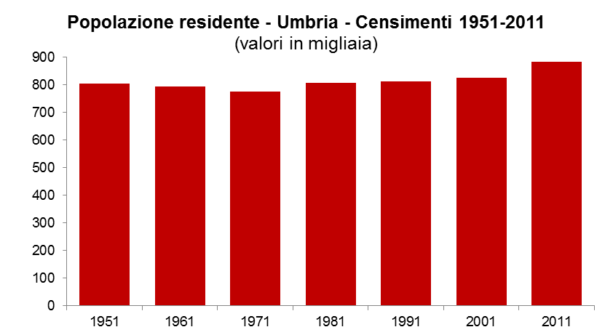
Le dinamiche evolutive della popolazione dal secondo dopoguerra
884
804
808
826
1951-2011 +10,0%
776
1951-1971 -3,5%
1981-2001 +2,3%
2001-2011 +7,1%
Demografia e società nei territori dell’Umbria, Sabrina Angiona – Perugia, 14 giugno 2017

Slide 5
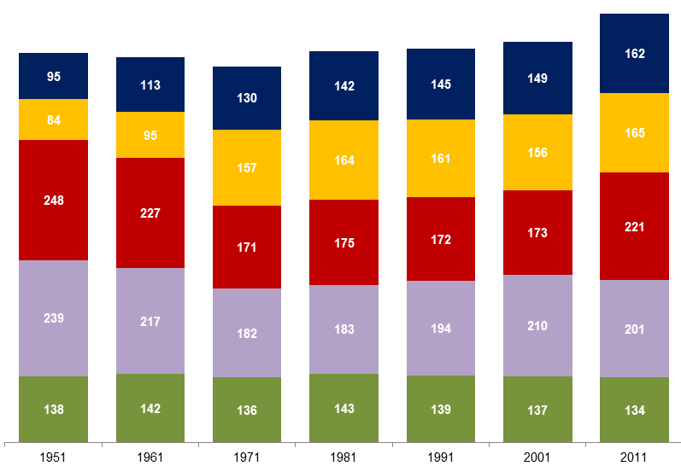
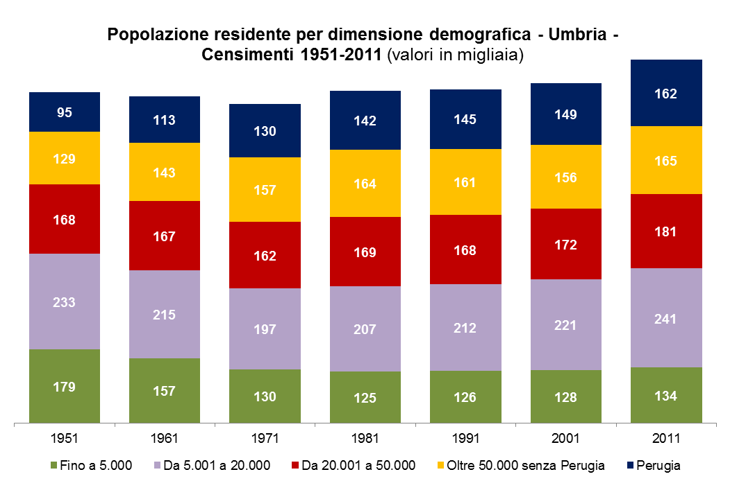
Le dinamiche evolutive della popolazione dal secondo dopoguerra
Popolazione residente per dimensione demografica - Umbria -
Censimenti 1951-2011 (valori in migliaia)
1951-2011
Incremento di popolazione nei comuni con oltre 50.000 abitanti (Perugia +70,4%)
Decremento di popolazione nei comuni da 5-20 mila abitanti (-15,9%)
Tra il 2001 e 2011 crescita sostenuta della popolazione nei comuni della fascia 20-50 mila abitanti (+27,6%)
Demografia e società nei territori dell’Umbria, Sabrina Angiona – Perugia, 14 giugno 2017

Slide 6
Le dinamiche evolutive della popolazione dal secondo dopoguerra
Indicatori sull’equilibrio demografico e territoriale – Umbria – Censimenti 1951-2011
Crescita della densità demografica
Riduzione dell’incidenza di popolazione residente fuori dai centri abitati
Crescita sostenuta dell’indice di vecchiaia
Crescita dell’indice di dipendenza anziani
Diminuzione dell’indice di dipendenza dei giovani
Demografia e società nei territori dell’Umbria, Sabrina Angiona – Perugia, 14 giugno 2017

Slide 7
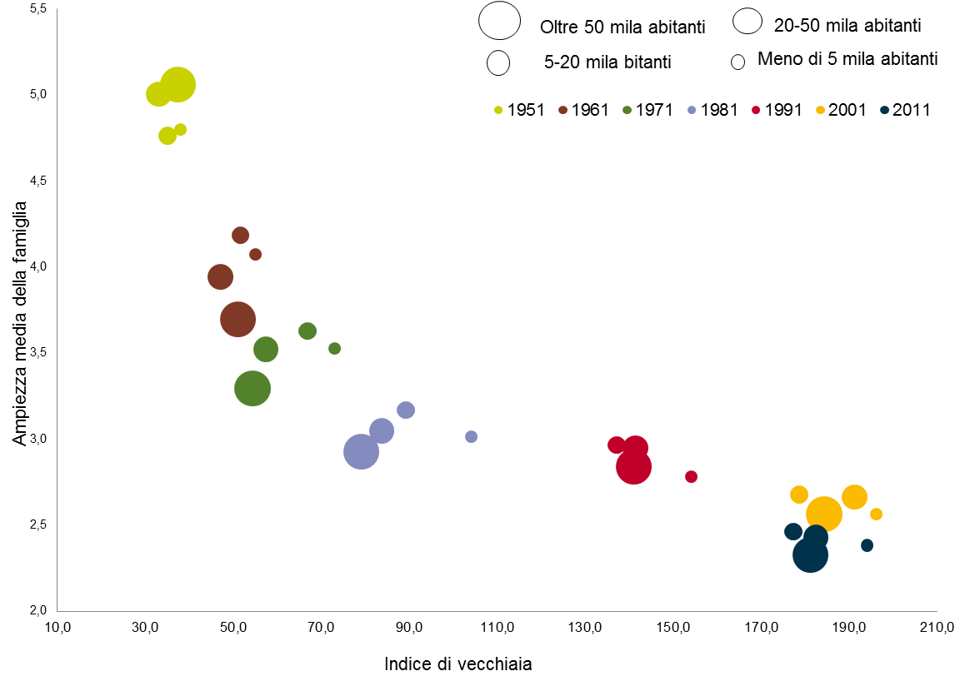
Le dinamiche evolutive della popolazione dal secondo dopoguerra
Incide di vecchiaia e ampiezza media delle famiglie - Umbria - Censimenti 1951-2011
L’ampiezza media della famiglia si riduce al crescere dell’indice di vecchiaia
1951-1981
contrazione più ampia dell’ampiezza media della famiglia
1991-2011 invecchiamento della popolazione nei comuni più piccoli
Demografia e società nei territori dell’Umbria, Sabrina Angiona – Perugia, 14 giugno 2017

Slide 8
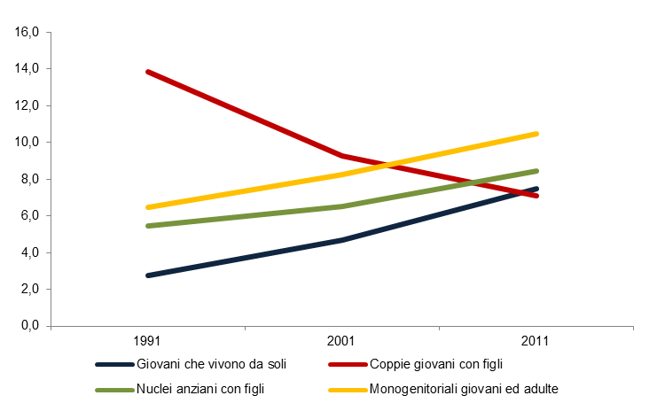
Le dinamiche evolutive della popolazione dal secondo dopoguerra
Incidenza di diverse tipologie familiari - Umbria - Censimenti 1991-2011
Incremento dei giovani che vivono soli e riduzione delle coppie giovani con figli
13,9
10,5
8,4
7,5
Consolidata tendenza alla lunga permanenza in famiglia dei giovani
6,5
7,1
5,4
2,8
Aumento delle famiglie monogenitoriali giovani e adulte
Demografia e società nei territori dell’Umbria, Sabrina Angiona – Perugia, 14 giugno 2017

Slide 9
Le dinamiche evolutive della popolazione dal secondo dopoguerra
Indicatori condizioni abitative – Umbria – Censimenti 1951-2011
INDICATORI | 1951 | 1961 | 1971 | 1981 | 1991 | 2001 | 2011
Incidenza delle abitazioni in proprietà | 41,3 | 49,7 | 58,9 | 69,5 | 76,6 | 76,5 | 74,7
Rapporto occupanti stanze | 124,4 | 110,7 | 89,6 | 70,8 | 61,4 | 58,5 | 54,9
Indice di disponibilità di servizi nelle abitazioni | 19,6 | 39,1 | 81,4 | 92,1 | 94,6 | 99,4 | 99,3
Miglioramento del tenore di vita
Aumento dell’incidenza delle abitazioni di proprietà
Aumento delle abitazioni dotate di servizi
Diminuzione del grado di affollamento delle abitazioni
Demografia e società nei territori dell’Umbria, Sabrina Angiona – Perugia, 14 giugno 2017

Slide 10
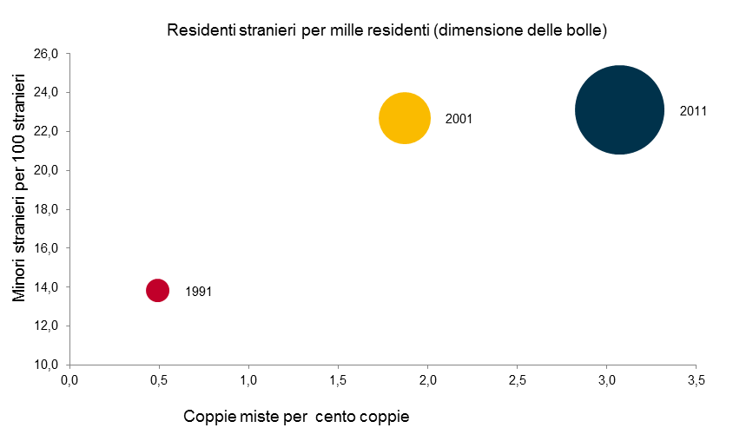
Le dinamiche evolutive della popolazione dal secondo dopoguerra
Incremento dei flussi di immigrazione straniera
Indicatori sui residenti stranieri - Umbria - Censimenti 1991-2011
Crescita:
quota di cittadini stranieri sul totale della popolazione residente (dal 6,9 al 99,2 per mille)
quota di minori stranieri (dal 13,8 al 23,1 per cento)
quota di coppie miste (dallo 0,5 al 3,1 per cento)
Demografia e società nei territori dell’Umbria, Sabrina Angiona – Perugia, 14 giugno 2017

Slide 11
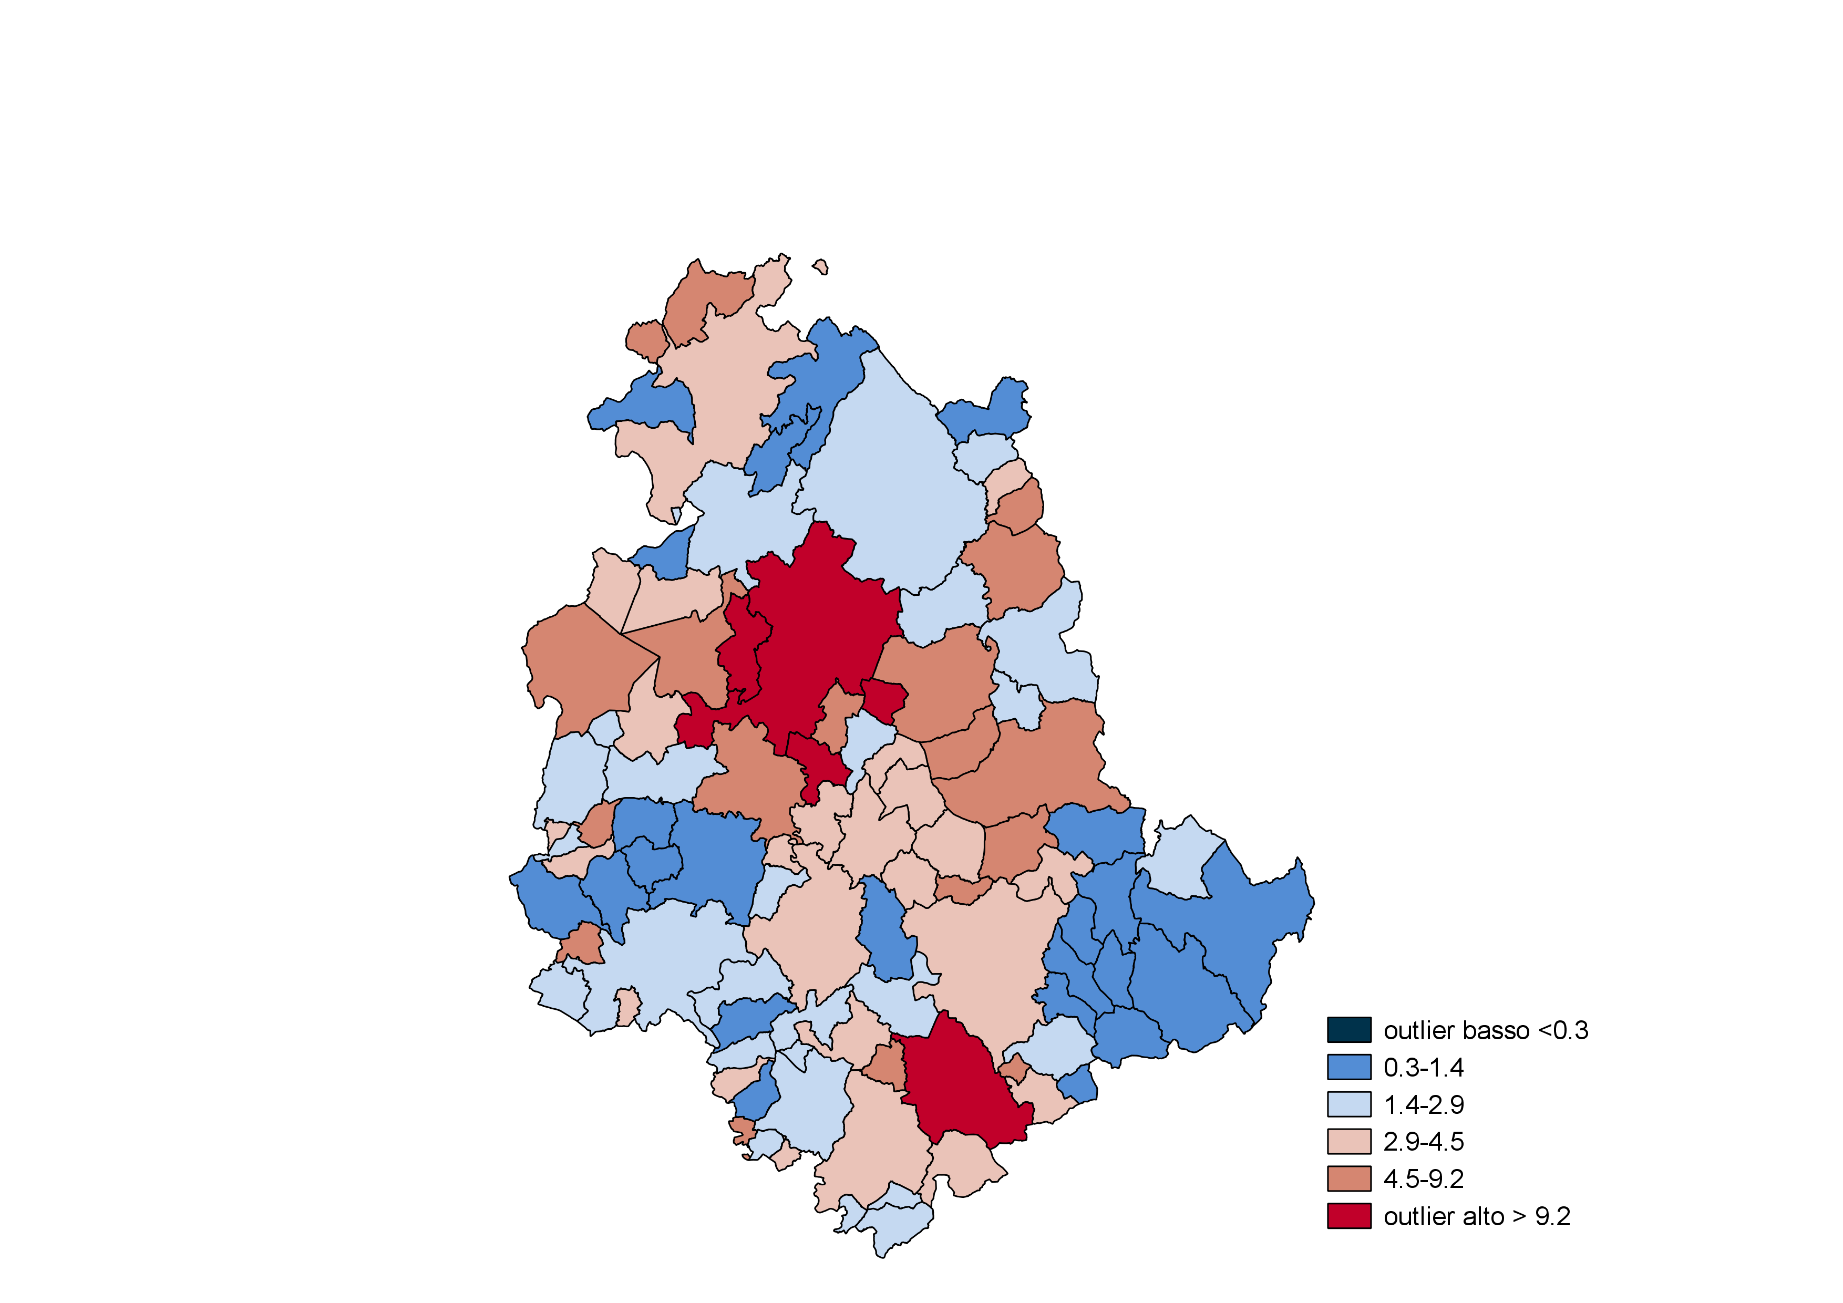
La distribuzione territoriale e le dinamiche spaziali
Incidenza della superficie dei centri e nuclei abitati - Umbria - Censimento 2011
La superficie dei centri e dei nuclei abitati rappresenta il 4,2% di quella complessiva
Distribuzione disomogenea a livello comunale:
incidenza inferiore al 3% in oltre la metà dei comuni
Solo in 5 comuni incidenza superiore al 9%
PG
TR
Demografia e società nei territori dell’Umbria, Sabrina Angiona – Perugia, 14 giugno 2017

Slide 12
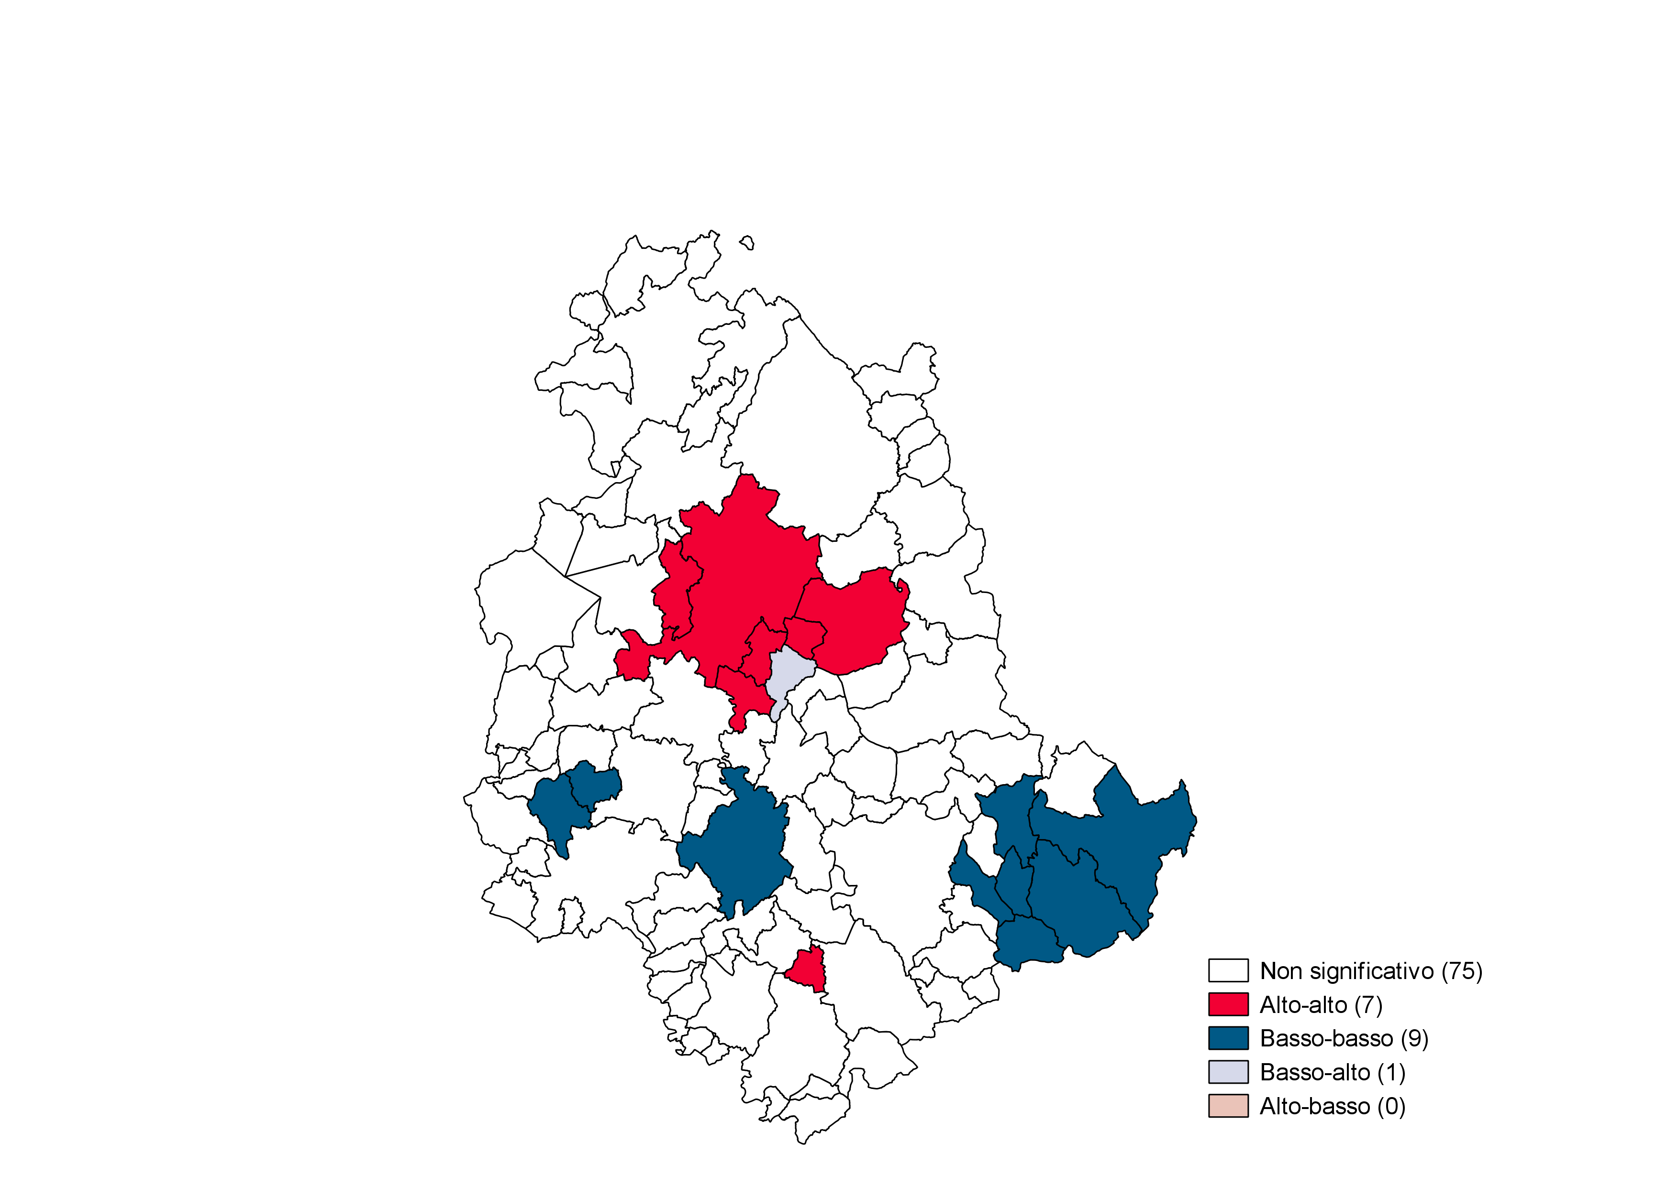
La distribuzione territoriale e le dinamiche spaziali
Incidenza della superficie dei centri e nuclei abitati - Autocorrelazione spaziale -Umbria - Censimento 2011
Comuni con elevato consumo di suolo:
Perugia, Assisi, Bastia Umbra, Corciano, Deruta, Torgiano, San Gemini
Zone con basso consumo di suolo:
Valnerina, Monti Martani e colli orvietani
Demografia e società nei territori dell’Umbria, Sabrina Angiona – Perugia, 14 giugno 2017

Slide 13
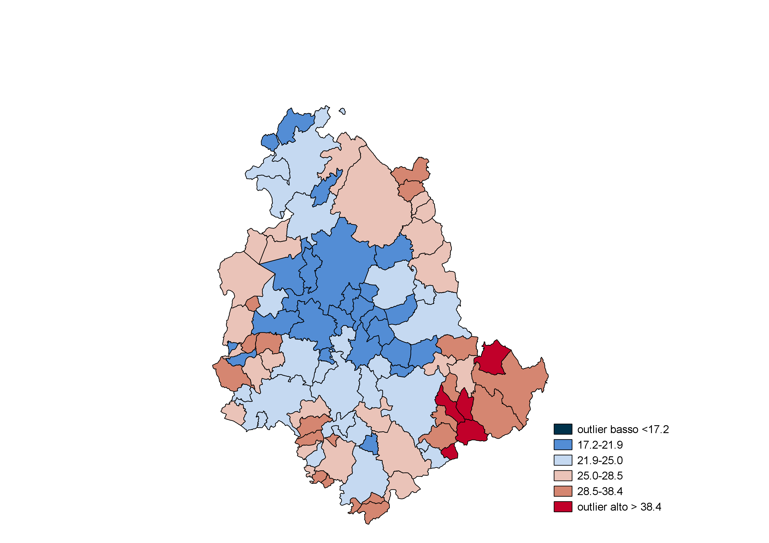
La distribuzione territoriale e le dinamiche spaziali
Incidenza di anziani soli (65 anni e più) - Umbria - Censimento 2011
Nel 2011, in Umbria, l’incidenza delle famiglie composte da anziani di 65 anni e oltre che vivono da soli è pari al 23,5%
Forte concentrazione del fenomeno nei comuni della Valnerina e in altre zone della dorsale appenninica
Demografia e società nei territori dell’Umbria, Sabrina Angiona – Perugia, 14 giugno 2017

Slide 14
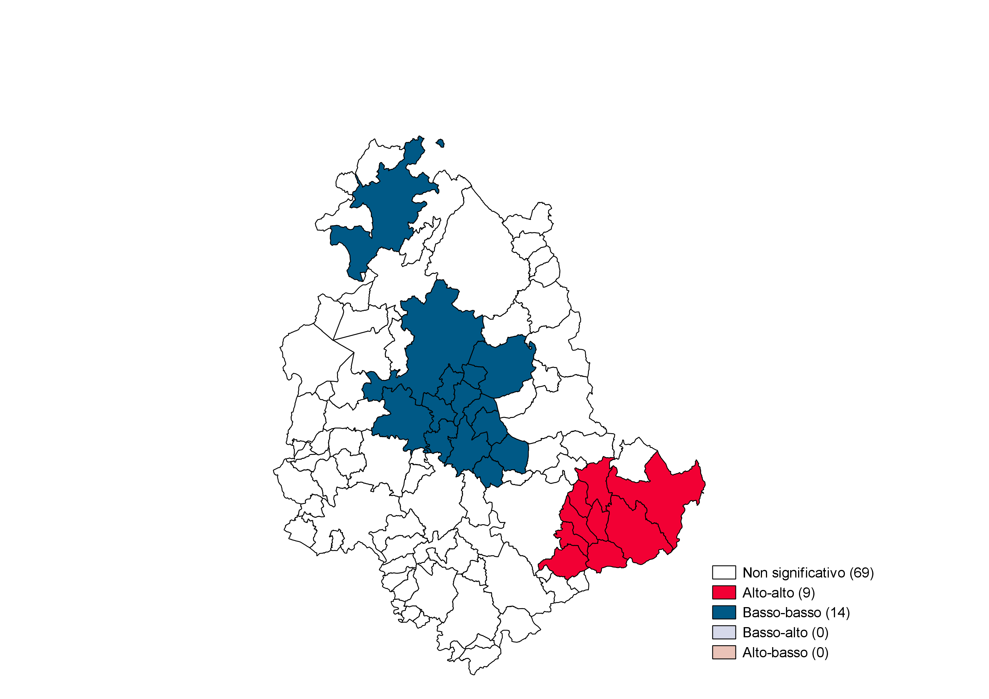
La distribuzione territoriale e le dinamiche spaziali
Incidenza di anziani soli (65 e più anni) - Autocorrelazione spaziale - Umbria - Censimento 2011
La Valnerina: zona con elevato numero di anziani soli
Il perugino e la media e alta valle del Tevere: zone con bassa quota di famiglie composte da anziani soli
Demografia e società nei territori dell’Umbria, Sabrina Angiona – Perugia, 14 giugno 2017

Slide 15
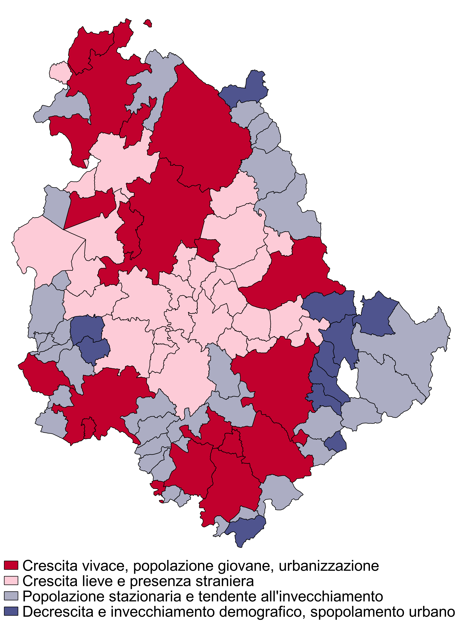
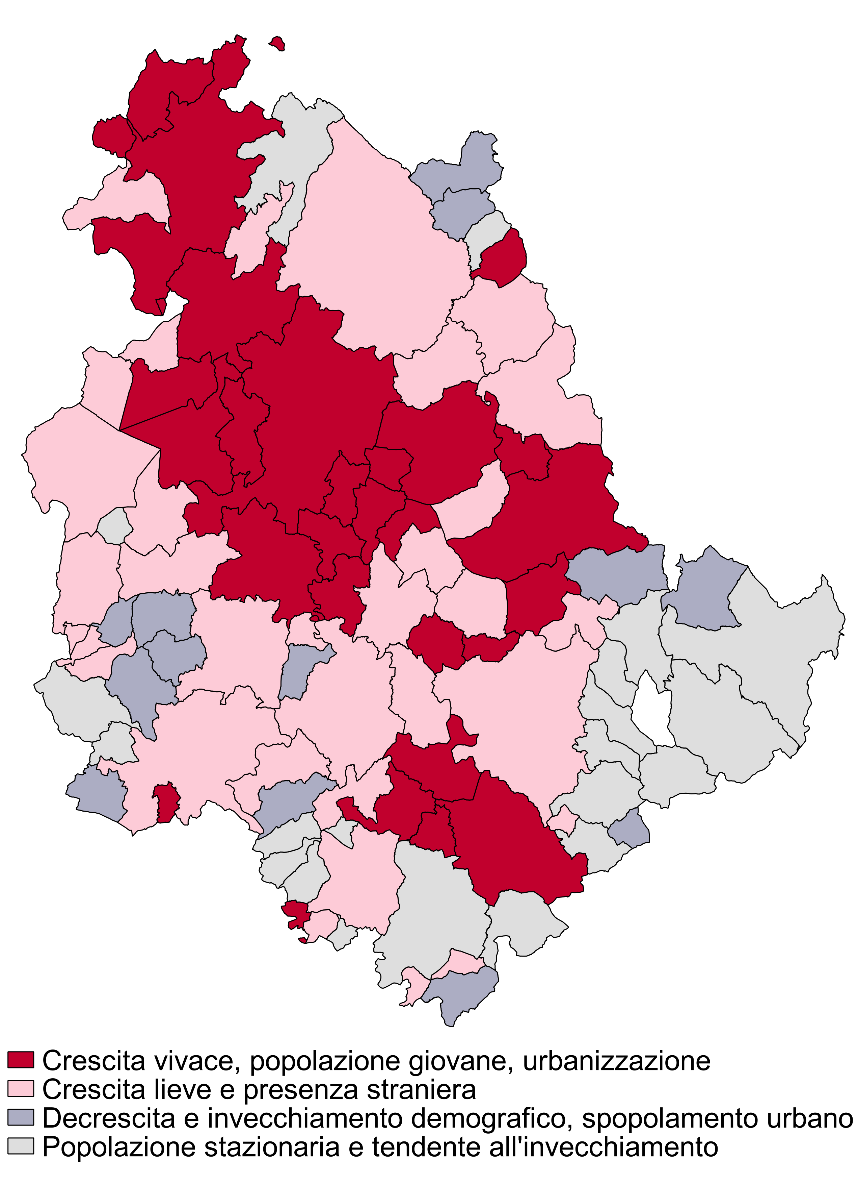
I profili dell’evoluzione demografica: 1991 e 2011 a confronto - I risultati della cluster analysis
In dettaglio nel 2011:
elevata incidenza di attività produttive e di servizi che ha comportato un aumento della popolazione, soprattutto giovanile, nei comuni limitrofi a Perugia, creando una vasta area urbanizzata che comprende e oltrepassa i comuni della cintura perugina
crescita demografica debole, alta incidenza di popolazione straniera (orvietano, bassa valle del Tevere, eugubino)
Invecchiamento della popolazione, quota elevata di abitazioni in proprietà, quota elevata di abitazioni non occupate nei centri storici
1991
2011
Tra il 1991 e il 2011, l’area a più forte espansione demografica perde alcuni dei comuni più grandi (Gubbio, Spoleto, Narni, Amelia e Orvieto) espandendosi lungo le direttrici del Trasimeno, della media valle del Tevere e della valle umbra fino a Foligno
Demografia e società nei territori dell’Umbria, Sabrina Angiona – Perugia, 14 giugno 2017

Slide 16
Conclusioni
I Censimenti dal 1951 al 2011 ci raccontano:
accelerazione del processo di invecchiamento della popolazione
crescita della componente straniera
contrazione dell’ampiezza media della famiglia
cambiamento strutturale delle tipologie familiari
miglioramento delle condizioni abitative
Demografia e società nei territori dell’Umbria, Sabrina Angiona – Perugia, 14 giugno 2017

Slide 17
Grazie per l’attenzione
Sabrina Angiona
ansabrin@istat.it
Demografia e società nei territori dell’Umbria, Sabrina Angiona – Perugia, 14 giugno 2017

